Slide 1


2019美国西部先进医疗制造展考察及培训
学习世界先进工业技术，提升企业研发生产水平
美国 · 安纳海姆
2019年2月2-9日
商务洽谈：直面全球上千家医疗设备制造供应商，获得国际商机
技术交流：接触国际最前沿医疗设备制造技术，了解最新行业发展趋势
课程培训：学习全球知名专家经验和企业发展战略，聚焦国际热点话题
市场推广：面对面的市场推广获得更广泛的合作契机
主办方
浏览MD&M West展会网站
点击此处

Slide 2
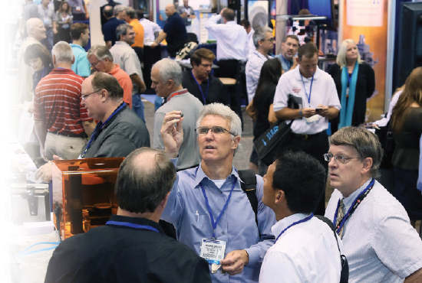
2019美国西部先进医疗制造展考察及培训
行业背景
美国是世界上最大的医疗设备生产国和消费国，它供应了世界市场40％的 医疗设备，同时消费了世界市场37％的医疗设备。美国医疗设备产值每年以5－8％的速度增长，贸易顺差约为50 亿美元。美国医疗设备厂家的特点是采用先进的技术，生产高性能的设备，对新产品的研发投资较高。外科手术与医疗仪器为美国医疗仪器设备产业之最大类，占其产值之36%，产品主要括麻醉设备、切片仪器、血压计、输血设备、气管内视镜（非电子式）、导管、手术夹具、诊疗仪器、血液透析设备、皮下注射针筒、呼吸治疗设备、手术台、氧气筒、吸取设备、骨板、螺丝等。为了降低生产成本，美国许多医疗设备厂家选择进口技术层次较低的医疗组件。
从2014年起，美国正式步入了全民医保的时代，常见药品与常用医疗器械的价格将下降50%,促使美国医疗器械制造商向海外寻找合作伙伴、开展海外生产基地、采购价廉物美的医疗器械部件等。中国将成为美国医疗器械部件的主要生产国家。建立国家高端医疗器械专家库、加快形成医疗器械产业集团是当务之急的问题。在新法案下，从2013年起，医疗设备制造公司出售的任何设备，将被课征2.9%的销售税。新法案迫使美国大企业寻找低成本的生产基地或医疗器械零部件，这为我国医疗器械提供了一次重大的发展机会。
2016年中国医疗器械市场销售规模约为3700亿元，比2015年度的3080亿元增长了620亿元，增长率约为20.1%。尽管市场趋势喜人，但中国医疗设备OEM厂商必需克服诸多障碍，比如高质量要求、低产量、市场成长缓慢，以及美国和欧洲企业拥有多项专利权等。一直以来，我国在新型医疗器械方面与发达国家差距较大，产品大多附加值较低。在激烈的市场竞争中，医疗器械企业很可能即将面临大洗牌的局面。在医疗器械领域，一些重大高端诊疗设备一直依赖进口。核心部件技术无法掌握，是我国医疗器械产业升级的难关之一。中国大型企业也需要寻求购买西方企业或部门，以更快地取得技术和专利，并且进入有利可图且饱和的美国和欧洲市场，力争成为真正的国际性企业。
我国医疗器械行业应准确把握行业竞争的现状特点，顺应全球医疗器械市场的发展趋势，培育本土的龙头企业制衡垄断，尽快合理转变生产格局，瞄准产品发展的潜力方向，实现医疗器械全产业链的转型升级，为成为高端医疗器械的强国蓄力。

Slide 3
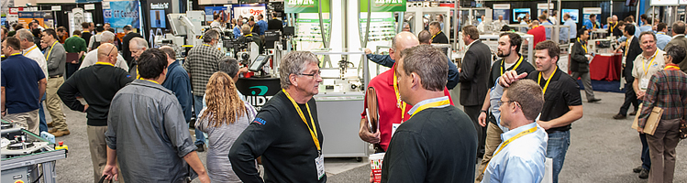
2019美国西部先进医疗制造展考察及培训
不可错过的世界最大的医疗技术行业盛会
寻求您产品的解决方案：
向上千家世界领先的医疗技术供应商寻求产品解决方案；见证最新医疗器械产品的问世；向权威专家学习商业拓展、产品设计和工程经济学等理念。
深化您的知识：
MD&M同期会议让您轻松应对不断变化的医疗技术市场，短短时间通过产品开发策略、设计技术和深入研讨的学习方式打开通往医疗器械创新之路。
拓展您的行业社交圈：
这里您可以轻而易举见到来自波士顿科学、3M、美敦力、圣犹达医疗等20,000多名专业人士，与他们面对面交流建立起无法通过手机实现的良好关系。
6次展会，2,200家参展商，1张通行证：
除MD&M West外，还将举办另外五个展会，您能找到您所需要的可以更快更经济地完成把产品从概念推上市场这一过程的机器人、自动化、塑料、包装、设计和电子技术。
MD&M West
2,200家参展企业
20,702名观众
参观目的：发现新产品、技术和服务
展览会时间：
2月5日至6日 星期二至星期三，上午10点*至下午5点
2月7日 星期四，上午10点*至下午4点

Slide 4
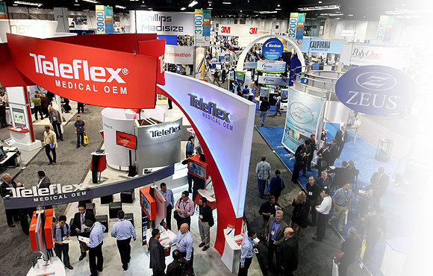
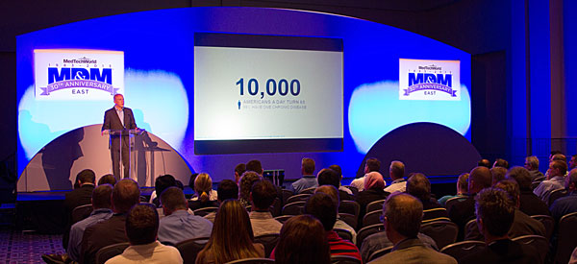
2019美国西部先进医疗制造展考察及培训
展会精彩亮点
美国西部医疗器械设计与制造展览会（MD&M West）云集了全球最多的先进设计与制造技术供应商前来参展。您不仅能在MD&M West（美国国际医疗器械设计及制造展览会西部展会）上看到美国最大的医疗技术供应商，还能一览先进设计和制造供应链解决方案的全貌。无论您是在寻找新材料、智能传感器、测试解决方案，还是部件、包装或其他任何有助于您推出新产品的东西，展会上有2000多家业界领先的供应商供您选择，可大大节约您的时间。整个展会期间穿插有各类免费的路演、互动项目和趣味活动，绝对不容错过。
1、中央舞台
中央舞台是所有展会活动的基础会场，每小时均有活动举行。在这里观看免费演讲、路演以及专家小组讨论，扩充您的行业知识。
2、技术剧院
聆听创新医疗科技参展商的最新技术。在这里有问必答，在提问与回答的过程中，发现适合您项目的最优产品。
3、创新之旅
参加由专家领队的一小时展会之旅。每次创新之旅都聚焦行业前沿的关键主题，突出展示今日的创新科技。
4、领先供应商
当您从世界最大的科技医疗供应商（3M、 Ametek、Zeus等）处采购时，还能与这些行业巨头的代表面对面。
5、联网活动
通过快速联网与其他专家进行5分钟网络会议，或在参会者与参展商连线配对中讨论您所遇到问题的解决方案。
6、尖端技术
您有机会亲眼观察、亲手触摸并亲自测试最尖端的创新成果，包括新材料、自动化技术和电子元件。

Slide 5
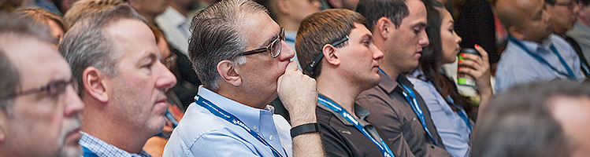
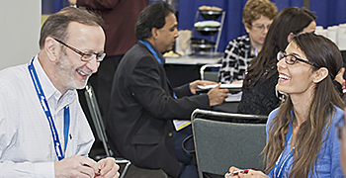
2019美国西部先进医疗制造展考察及培训
同期会议论坛 （2月5-7日）
MD&M West会议是美国医疗器械设计和制造领域最大的会议，举办地就在全球最大的医疗设备创新孵化基地南加州。这是医疗科技领域的盛会，凡是该领域的决策者，小到设计工程师，大到公司总裁，都会来到这里寻找灵感、材料、部件、解决方案或是工具，用以改造产品、提高制造工艺的效率，并减低成本、加快商业化进程等。
本届MD&M West大会项目为历届之最，四大不同专家引领的科技教育板块供您选择，还有智能制造和3D打印项目，如此丰富的内容业内绝无仅有。此外，您还可以自由地在所有板块间进行选择参观。
机不可失时不再来。抓住机遇并快速掌握相关的策略和技术，将您的概念转化为具有市场竞争力的产品。这是个史无前例的项目，由专业咨询团队支持，携手各大行业企业，为您提供涵盖开发过程各个阶段的关键信息。
会议时间：
2月5日至6日 星期二至星期三，上午9点*至下午5点
2月7日 星期四，上午9点至下午4点

Slide 6
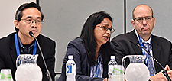

2019美国西部先进医疗制造展考察及培训
同期会议论坛 （2月5-7日）
四大医疗主题模块
板块 A：新技术和下一代设计
从前沿的设计理念中获取灵
感，创新设计以下环节加速
产品上市：
技术趋势
新技术
学术研究
纳米和微技术
虚拟现实/增强现实
柔性电子材料
电池
传感器
生物打印
聚焦：重点介绍业内最热门的新兴技术，并详细介绍如何将这些技术应用到新的和/或现有的医疗设备中。
板块B：产品开发和用户中心设计
探究以下内容，提升相关策略，强医
疗器械产品的创新性和竞争力：
产品开发和设计趋势
确定市场盲区
革命性设计
以人为本的设计
确定用户需求
可行性研究
确定用户错误
使用标签/说明
聚焦：考虑市场需求/趋势，探索如何为目标用户定制新产品。
监控和跟踪功能
评估和实施新技术
数字健康产品
组合产品
产品开发策略
风险评估
快速推出产品
商业化
用户界面
六西格玛设计（DFSS）
增材制造设计
设计可制造化
原型设计
设计输入/设计输出
设计验证和确认
联系方式：庄海云/李娜 电话：+86 21 6157 3928/ +86 10 5730 6163 邮箱：Heron.Zhuang@ubm.com/Carina.Li@ubm.com

Slide 7


2019美国西部先进医疗制造展考察及培训
同期会议论坛 （2月5-7日）
四大医疗主题模块
板块C：技术解决方案
解决如下产品研发过程中
遇到的问题和障碍：
材料趋势
新材料
为您的设备选择材料
如何使用材料
生物相容性测试
涂层和表面处理
原型设计和制造手段
元件测试
数字健康元件难题
产品测试
产品改进
确认和验证
制造方面的难题和挑战
聚焦：深入讨论各类主题的会议，主题包括材料、测试、原型设计和制造技术等。
板块D：质量管理与法律法规更新
了解以下不断变化的法规要求，
确保产品成功上市：
质量标准更新
ISO 13485
ISO 14971
ISO 9001
FDA法律法规更新
创新之路
质量管理实例
21世纪新医疗
欧盟MDR（医疗器械法规）
临床试验指南
全球UDI(医疗器械唯一标识)
MDSAP（医疗器械单一审核程序）
聚焦：须知晓的质量标准更新、法律法规合规性话题以及最佳实践实例。
流程改进
收集/使用有意义的数据预防问题的发生
原型设计和制造手段（3D打印、模具制造等）
扩大规模
分布式制造vs内部集中制造
降低成本
供应链问题
无菌屏障系统设计和开发
与FDA合作
FDA关系
走向市场之路（510K，De Novo）
审计与监查
纠正和预防措施
上市后监管
召回
质量管理系统
精益原则
设计控制
流程确认
V&V 输入与输出（最佳实践和案例分析）

Slide 8
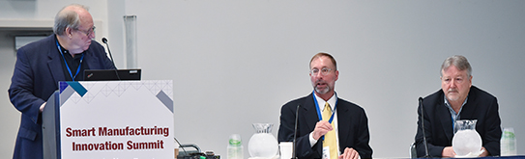
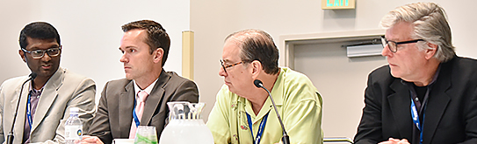
2019美国西部先进医疗制造展考察及培训
同期会议论坛 （2月5-7日）
两大主题峰会
智能制造创新峰会
参加由专家引领的各类主题会议，参与本次大型智能制造项目；会议主题包括：
合作型机器人
AI（人工智能）
机器学习
大数据
传感技术
产业物联网
3D打印创新峰会（新内容）
3D打印正在塑造制造业的未来。参与本次为期三天的深入讨论：
3D打印技术
材料
生物打印
打印工具
其他热点内容

Slide 9
2019美国西部先进医疗制造展考察及培训
行程内容
时间 | 天数 | 行程内容 | 住宿 | 餐饮
2月2日 | 第一天 | 乘坐国际航班，由上海直飞美国安纳海姆 | 希尔顿双床房 | 含机餐
2月3日 | 第二天 | 可选路线A：洛杉矶迪斯尼景区一日游 （包含门票费用） 可选路线B：棕榈泉奥特莱斯一日游（包含用车费用） | 希尔顿双床房 | 含早
2月4日 | 第三天 | 参观星光大道+途径比弗利山庄+好莱坞环球影城+洛杉矶唐人街（包含车导门票费用） | 希尔顿双床房 | 含早
2月5日 | 第四天 | 酒店早餐后集合，前往安纳海姆会展中心，参观展会 推荐行程: 参加由MDM West主办方组织的参观导览团了解展会亮点；参与商务配对高效对接意向展商及合作伙伴 提前获悉展商名单 | 希尔顿双床房 | 含早
2月6日 | 第五天 | 酒店早餐后集合，前往安纳海姆会展中心，参观展会 推荐行程：MD&M展会商贸洽谈；参与展会同期会议了解下一代医疗器械法规及技术趋势 提前获悉会议安排 | 希尔顿双床房 | 含早
2月7日 | 第六天 | 酒店早餐后集合，前往安纳海姆会展中心，参观展会 推荐行程：MD&M同期四场展会参观及商贸洽谈；参与展会同期会议了解下一代医疗器械法规及技术趋势 提前获悉会议安排 | 希尔顿双床房 | 含早
2月8日 | 第七天 | 早餐后乘车前往机场，安纳海姆直飞上海，结束愉快的美国之行 | NA | 含早
2月9日 | 第八天 | 飞机抵达上海 |  | 含机餐
行程费用：人民币26,000元/人 。
优惠条款：1. 两人95折。2. 11月30日之前报名，享受早期优惠价格24,700元/人。优惠不累加。3. 以上费用均包含6%增值税。
行程报价包含：
行程内洛杉矶安纳海姆希尔顿酒店或同级别酒店六晚双床房住宿，单房需补差价
行程内上海至安纳海姆直飞往返经济舱机票
行程内不含组团餐食，仅含酒店早餐与飞机餐
全程中文导游服务，含司机导游小费
每人每天一瓶矿泉水
标准行程内的用车及门票费用，如环球影城及迪斯尼乐园
除商务团标准行程。2月5日-7日，配备一辆专车供交通使用（当地时间16:00-20:00），具体行程需经半数以上团员确认
2019年Medtec中国展现场付费会议套票
Medtec爱心特制长途差旅旅行套装，包括旅行枕，国际转换插座，防噪音耳塞，眼罩等
MD&M West展会的VIP商务对接服务，提前邀约意向合作伙伴
行程报价不含：
美国签证费：市场价约为人民币1500每人（客户自行办理）
单房差：6000人民币/人
前台需支付的加州酒店税费
团员个人行程产生的任何费用
团组用车每天不超过10小时，若超出，需支付超时费150美元/小时
不包含MD&M West现场研讨会门票

Slide 10
2019美国西部先进医疗制造展考察及培训
商务对接服务调研表
1、请问您参观MDM West2018的目的是什么?
[ ]寻找新订单
[ ]为了建立新的商业交往
[ ]为寻求新的供应商
[ ]为寻求具体问题的解决方案
[ ]探讨国际的新产品、服务或技术
[ ]评估下一年参展的机会
[ ]为采购决定而搜集资料
[ ]进行采购活动
其它 （请描述）_______________________________________________
3、请问什么是贵公司的主要业务？
[ ] 医疗器械生产制造商
[ ] 药物制造商
[ ] 生物技术/制剂制造商
[ ] 口腔器材制造商
[ ] 医疗器械制造服务商（设计/研发/测试/法规/进出口咨询等）
[ ] 医疗器械制造供应商（原材料/ 零部件/设计/合同制造/包装/消毒等）
[ ] 医疗器械代理/经销商
[ ] 医疗机构/医院
[ ] 科研/教育/培训机构
[ ] 协会/政府机构
[ ] 投融资/金融机构
[ ] 媒体/新闻/出版发行机构
[ ] 其他，请描述_________________________________________________
4、行程中最想考察
[ ] 研发和设计服务
[ ] 计算机和软件
[ ] 材料
[ ] 粘结剂及粘结产品
[ ] 部件
[ ] 电子元件、组件和附件
[ ] 电机和运动控制
[ ] 泵和阀门
[ ] 过滤器和静脉注射产品
[ ] 体外诊断
[ ] 净化室和环境控制
[ ] 制造设备
[ ] 塑膜成型服务与设备
[ ] 合同制造服务
[ ] 管件和挤压加工
[ ] 表面处理
[ ] 制药设备和服务
[ ] 测试、计量、检验和校准设备及用品
[ ] 印刷、标签和条码
[ ] 包装和消毒
[ ] 咨询服务
[ ] 其它 （请描述）_____________________________________________________________________
2、您是：
[ ]采购人员
[ ]产品设计/研发
[ ]公司管理层
[ ]生产/研发工程师
[ ]市场推广/公关
[ ]产品销售
[ ]行政管理/后勤
[ ]培训/人力资源管理
其它（请描述）________

Slide 11
2019美国西部先进医疗制造展考察及培训
商务对接服务调研表
5、贵公司主要产品是？
[ ] 手术器械
[ ] 医用耗材
[ ] 植入介入器材
[ ] 口腔设备与材料
[ ] 医用电子仪器设备
[ ] 医用光学器具、仪器及内窥镜设备
[ ] 医用激光仪器设备
[ ] 医用影像设备
[ ] 医用高能射线设备
[ ] 医用核素设备
[ ] 医用射线防护用品、装置
[ ] 医用冷疗、低温、冷藏设备及器具
[ ] 临床实验室设备
[ ] 普通诊察器械
[ ] 康复理疗设备
[ ] 消毒和灭菌设备及器具
[ ] 体外循环及血液处理设备
[ ] 医院设备
[ ] 医疗信息技术
[ ] 中医器械
[ ] 其它 （请描述）_____________________________________________________________________
6、您是否负责购买展出的产品或提供的服务？
[ ]是的，作为最终决策者
[ ]是的，作为共同决策者
[ ]是的，作为顾问或有影响者
[ ]不，我不参与
此次观展是否有推荐的同行其他企业？
有，我要推荐。
推荐企业名称：____________________
推荐联系人：______________________
联系方式：_________________________
7、您希望主办方提供哪些方面的观展协助
请列举______________________________________

Slide 12
2019美国西部先进医疗制造展考察及培训
报名表
立即预订您的席位！请将此报名表格发送至
付款方式：
请将人民币汇款至：
收款人名称： 亿百媒会展（上海）有限公司
收款人账号： 088 289475 011
开户银行名称： 汇丰银行（中国）有限公司上海分行
开户银行地址： 上海市浦东新区陆家嘴世纪大道8号上海国金中心汇丰银行大楼地下一层
SWIFT BIC： HSBCCNSH
公司名称 |  |  |  |  |  | 随团人数
基本信息
姓名 | 性别 | 职务 |  | 出生日期 | 护照号 | 护照有效期 | 手机号
行程选择
商务团 |  | 上海往返：￥26000/人
 |  | 随团人员签证：￥1500/人（客户自行办理）
是否需要单间： |  | 是 | 否 | *单房差6000元/位。由客户自行承担，如不提前告知，我公司将全权安排标间入住，并不得随意替换
其他要求
开票信息：
参团公司纳税人类型：□ 增值税一般纳税人 □ 其他
若为增值税一般纳税人，请提供如下信息以开具发票：
发票提供日期：组织方将在收到参团公司款项后于展会举办后的一个月内，2019年3月31日前，向参团公司提供发票。
重要注意事项：参团方同意遵守合同里列明的各项条款以及参团方案里或组织方发布的各项规则。下方签名表明他/她接受合同里列明的各项条款，并经授权代表参团方签署本合同，并加盖公章。
因本合同引起的以及与本合同相关的一切争议，若友好协商不成，应提交组织方所在地人民法院审理解决。
参团方： 组织方：亿百媒会展（上海）有限公司
授权代表： 授权代表：
（签章）： （签章）：
日期： 日期：
纳税人识别号：
地址、电话：
开户行及账号：
* 商务团为15人成团，如人数不够，亿百媒会展（上海）有限公司有权调整或取消行程，费用按实际情况收取。
支付条款：
参团方签署合同后5个工作日内需支付合同全款。参团方同意签署合同后，即使还未支付全款及收到相应发票，本合同仍视作有效。参团人员的签证结果需于2018年12月31日之前告知组织方。如被拒签，组织方将按实际产生的费用扣除，包括但不限于处理机票退票和取消酒店订房的费用。对于因自身原因导致汇款迟于2019年1月4日的成员，由于机票预定时间延后导致价格可能上涨，需补交可能发生的额外费用。

